Slide 1
МАОУ «СОШ с углубленным изучением английского языка №27»
Secondary school Specializing in English # 27
Участие в конкурсах профессионального мастерства
Алфёрова К.И, молодой специалист, МАОУ «СОШ № 27»

Slide 2
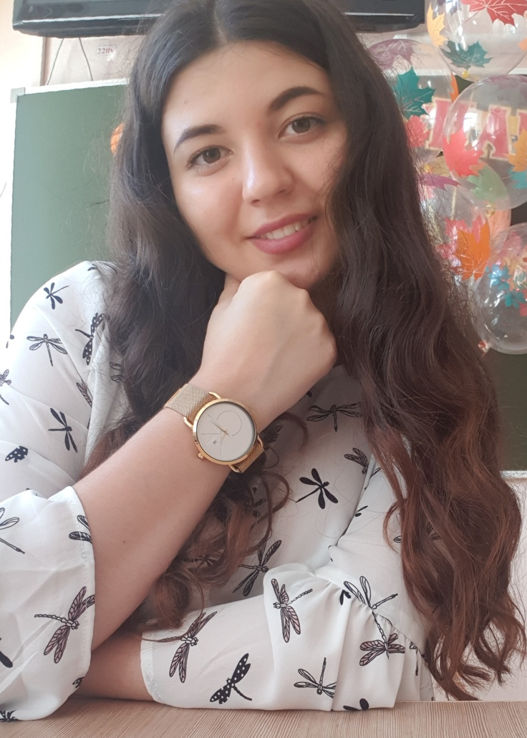
МАОУ «СОШ с углубленным изучением английского языка №27»
Secondary school Specializing in English # 27
Алфёрова Ксения Ивановна
Окончила: ГБПОУ «Ангарский педагогический колледж», 2016 г.
Должность: учитель начальных классов
Педагогический стаж:
2 года 2 месяца

Slide 3
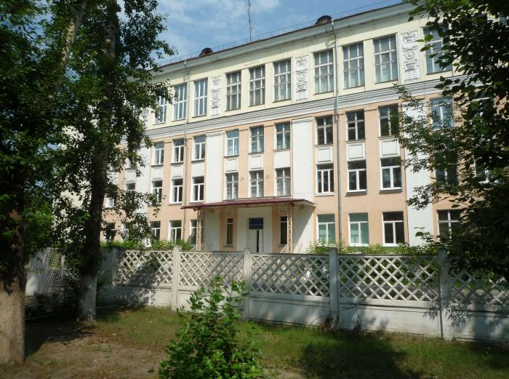

Slide 4
МАОУ «СОШ с углубленным изучением английского языка №27»
Secondary school Specializing in English # 27
Учитель живет до тех пор, пока учится.
К.Д. Ушинский

Slide 5
МАОУ «СОШ с углубленным изучением английского языка №27»
Secondary school Specializing in English # 27
1.Что мне дало участие в конкурсе?
2. Зачем нужно участвовать в конкурсе профессионального мастерства?

Slide 6
МАОУ «СОШ с углубленным изучением английского языка №27»
Secondary school Specializing in English # 27
Конкурс - испытание?

Slide 7
МАОУ «СОШ с углубленным изучением английского языка №27»
Secondary school Specializing in English # 27
Я научилась
Нестандартно мыслить.
2. Показывать себя в выгодном свете.
3. Грамотно выстраивать современный урок.
4. Видеть свои сильные и слабые стороны.
5. Чувствовать уверенность на сцене или при проведении открытого урока.

Slide 8
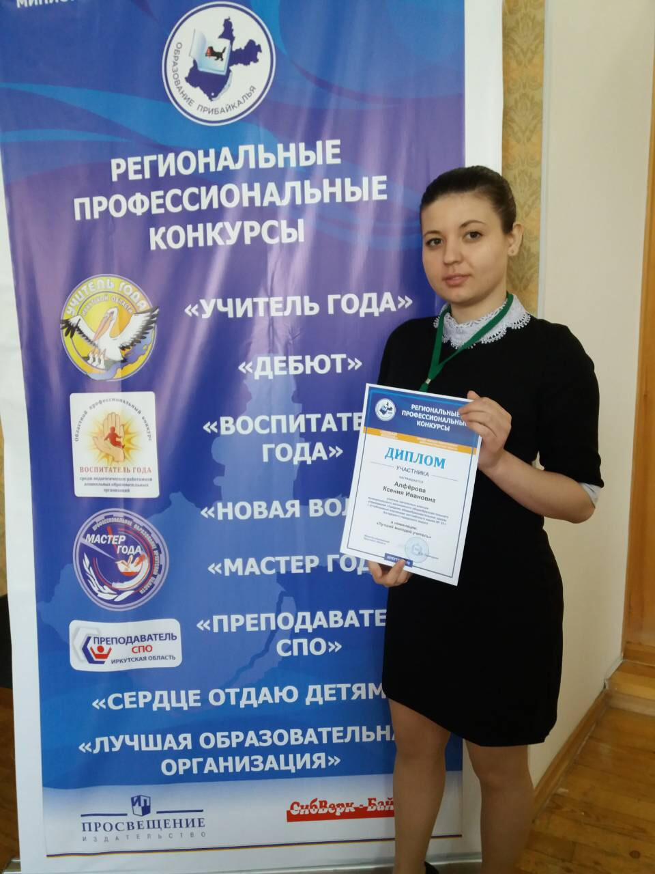
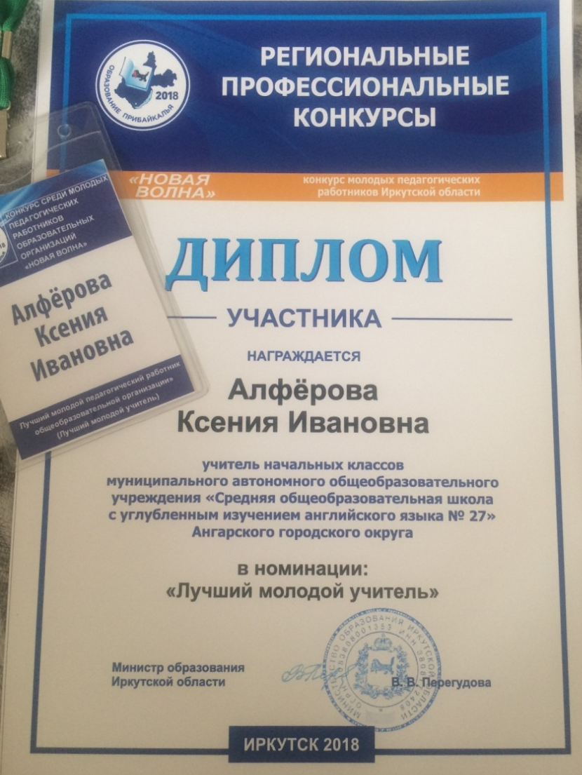
МАОУ «СОШ с углубленным изучением английского языка №27»
Secondary school Specializing in English # 27
Региональный конкурс «Новая волна 2018»

Slide 9
МАОУ «СОШ с углубленным изучением английского языка №27»
Secondary school Specializing in English # 27
Стандарт

Slide 10
«Учитель до тех пор способен на самом деле воспитывать и образовывать, пока сам работает над своим собственным воспитанием и образованием».
МАОУ «СОШ с углубленным изучением английского языка №27»
Secondary school Specializing in English # 27
Адольф Дистервег

